Slide 1

Présentation Projet
Marsaud Olivier
Application « Garage V.Parrot »
Notes:
Ce présenté
Vincent Parrot, fort de ses 15 années d'expérience dans la réparation automobile, a ouvert
son propre garage à Toulouse en 2021.

Slide 2
Projet Garage V.Parrot
Visiteur
-Page accueil avec services/horaires
-Vente de véhicule occasion
-Donner son avis
-Contacter le garage
Notes:
Préssentation du besoin vis-à-vis du clients
Depuis 2 ans, il propose une large gamme de services: réparation de la carrosserie et de la
mécanique des voitures ainsi que leur entretien régulier pour garantir leur performance et
leur sécurité. De plus, le Garage V. Parrot met en vente des véhicules d'occasion afin
d'accroître son chiffre d'affaires

Slide 3
Projet Garage V.Parrot
Administrateur
2 niveaux
Mr parrot / Employé
Notes:
Préssentation du besoin vis-à-vis admin 2 nv

Slide 4
Projet Garage V.Parrot
Administrateur Employé
-Gestion des avis clients
-Gestion des demandes client (formulaire contact)
-Gestion des véhicules à la ventes
Notes:
Employé

Slide 5
Projet Garage V.Parrot
Administrateur Mr Parrot
-Gestion des Horaires
-Gestion des Services
-Gestion des Employés
Notes:
Mr parrot droit employé plus les siens

Slide 6
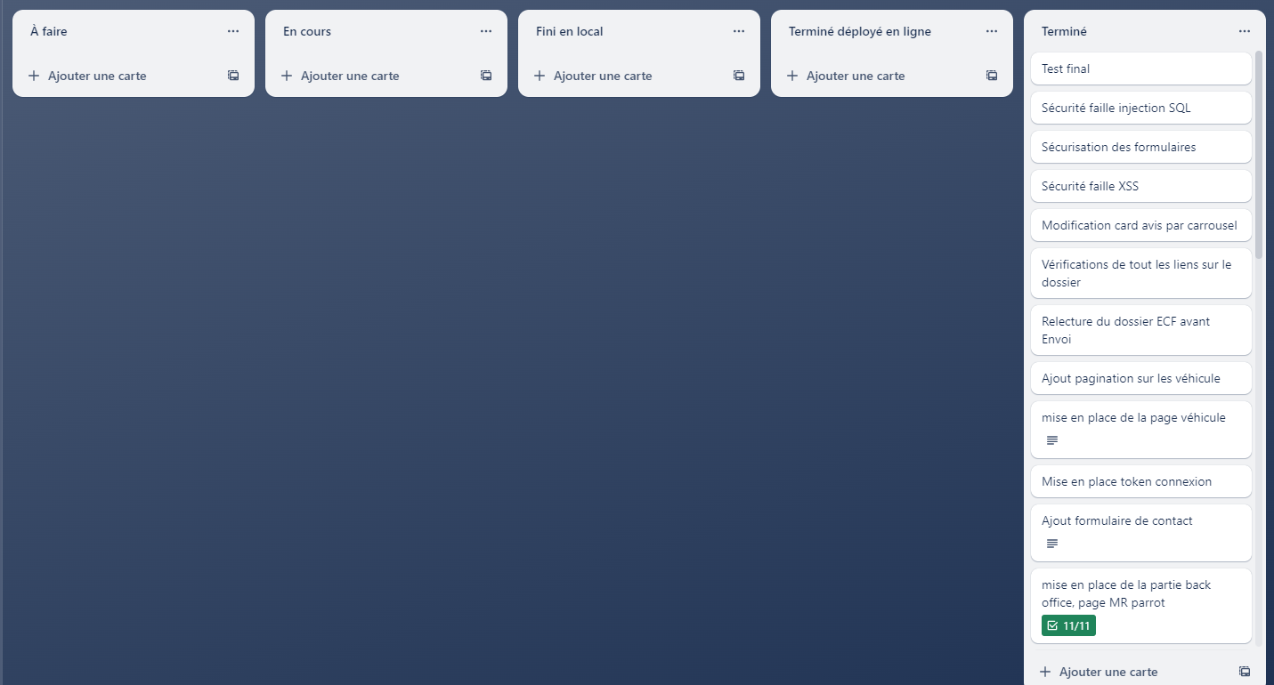
Environnement de travail
-Gestion de projet (Trello)
Notes:
Usage trello 5 colonne A faire en cour fini en local déployé en ligne fini

Slide 7
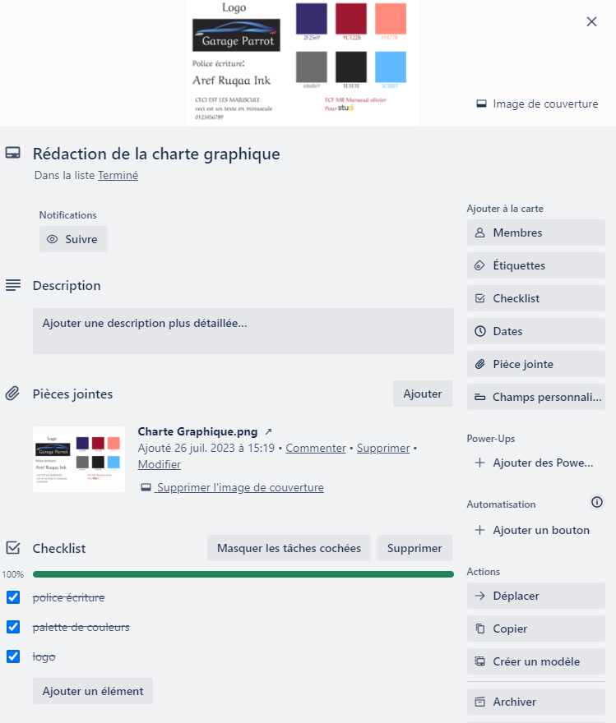
Environnement de travail
-Gestion de projet (Trello)
Notes:
Card Trello charte graphique
Checklist pour partitionné projet

Slide 8
Environnement de travail
IDE: Vs code
Front: -HTML CSS + Bootstrap
Librairie-JS: Nouslider
Back: PHP 8,2
BDD: SQL
Hebergement: Alwaysdata
Notes:
Technologie utilisé
Mise en place d’un MVC pour meilleur structure des pages
-lib >> Class
template >> Fonctionnalité réutilisable
Api >> Gestion asynchrone

Slide 9
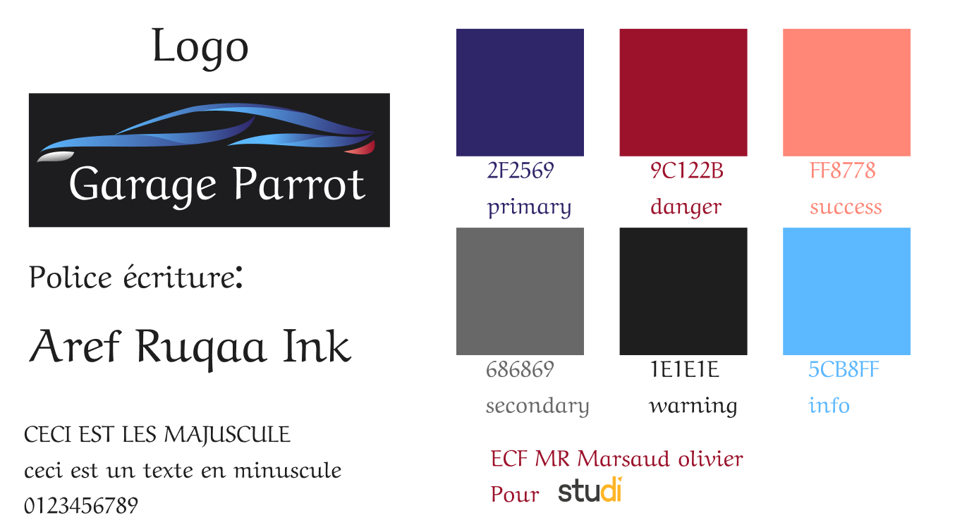
Charte Graphique
Notes:
Charte graphique

Slide 10
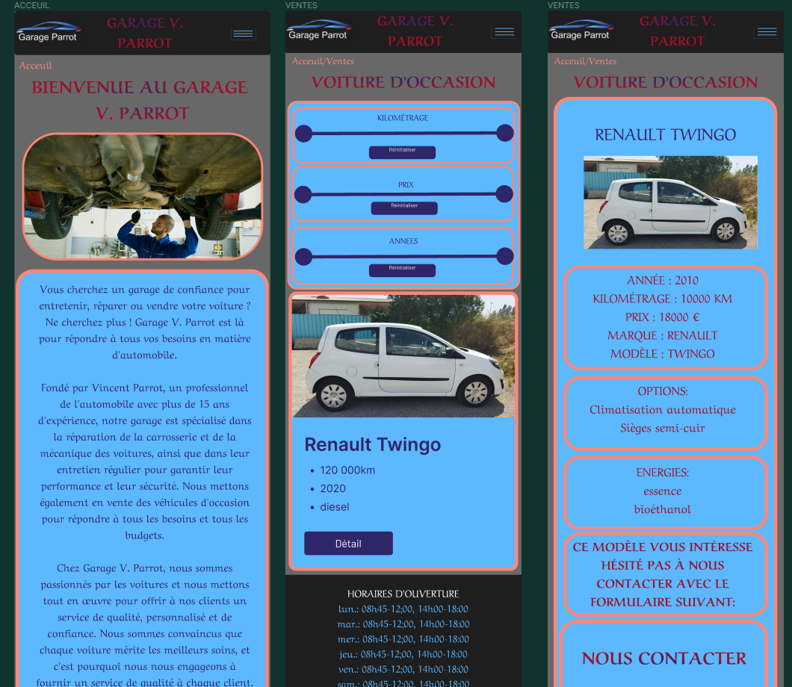
Vue Mobile
Figma
Notes:
Vue mobile page accueil ventes et détail ventes

Slide 11
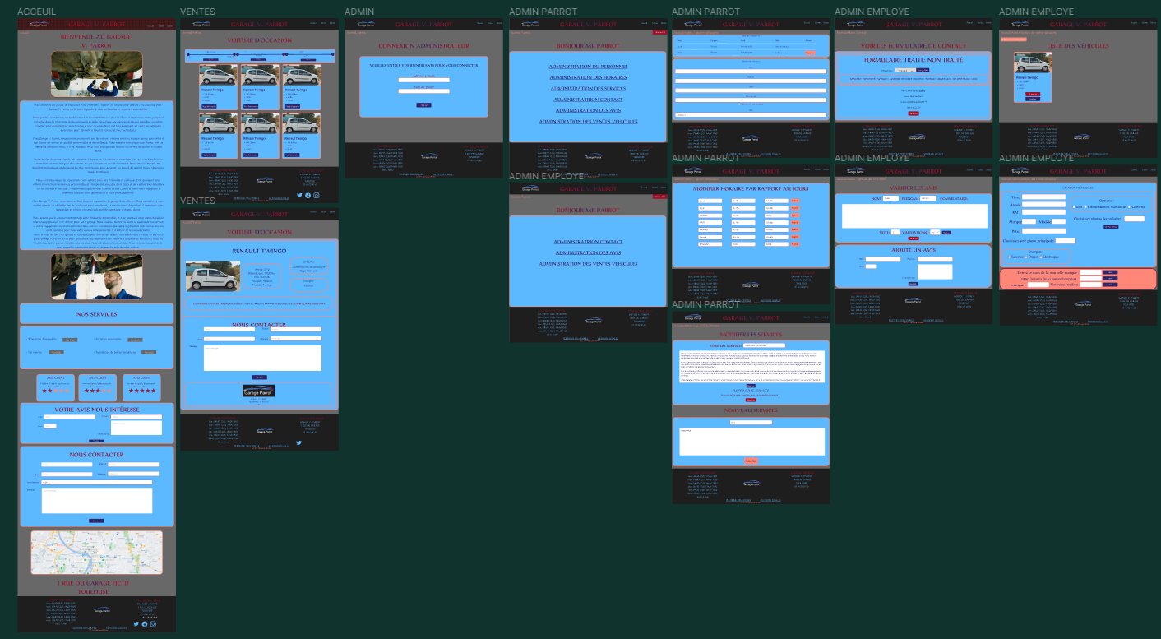
Vue Desktop
Figma
Notes:
Vue de toutes les page figma

Slide 12
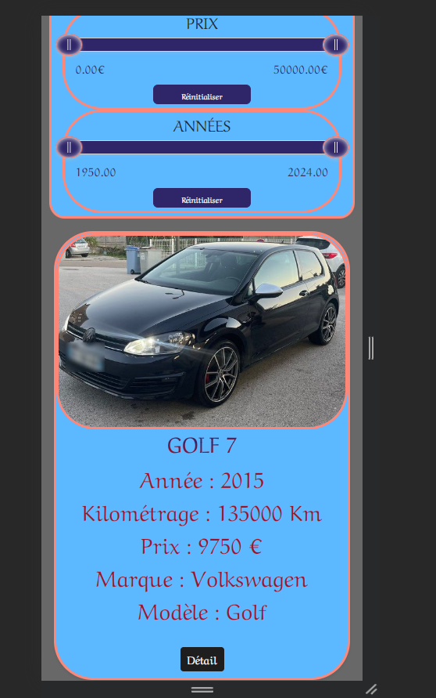
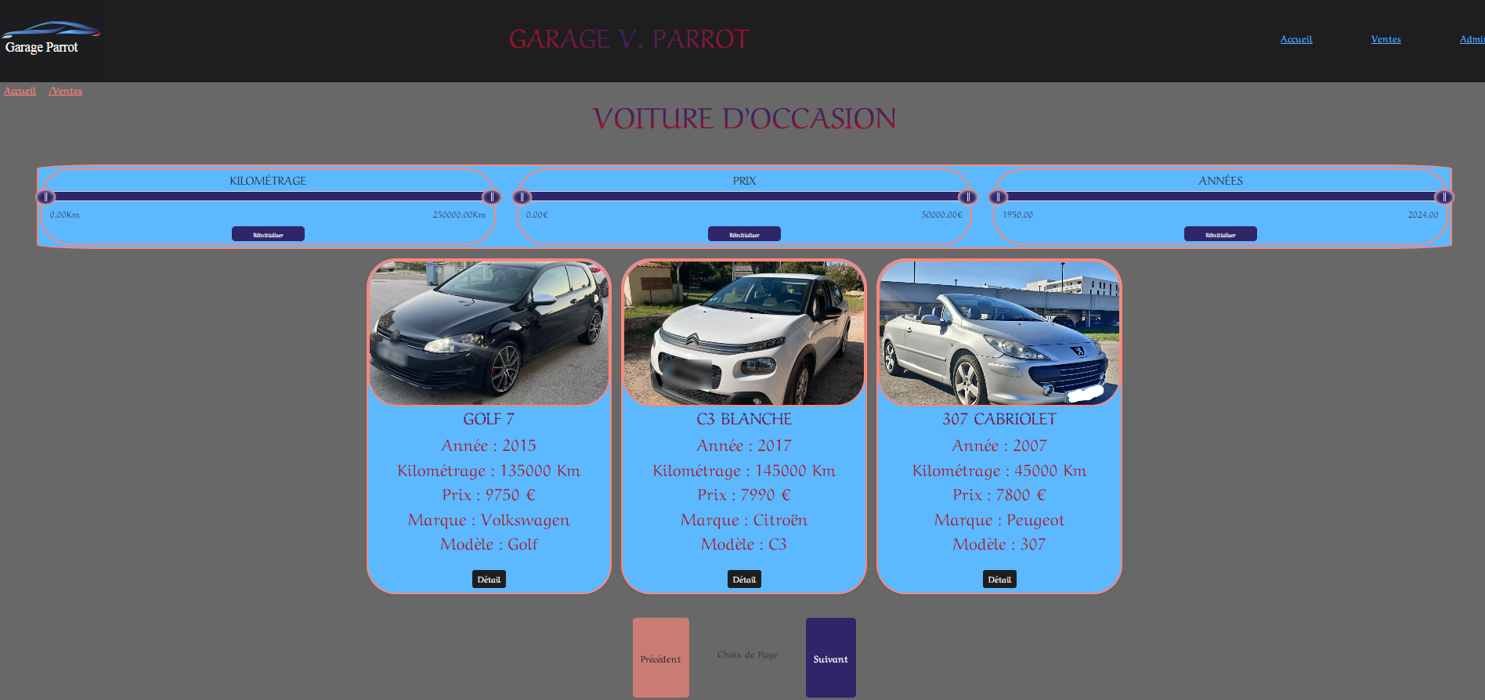
Gestion du responsive
Notes:
Col bootstrap

Slide 13
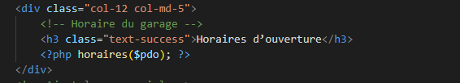
Gestion du responsive
Système de colonne Bootstrap
Notes:
Col bootstrap

Slide 14
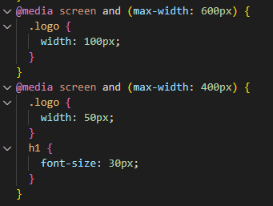
Gestion du responsive
MediaQuery
Notes:
Gestion des taille spécifique via MediaQuery, LIMITE DE BOOTSTRAP ?

Slide 15
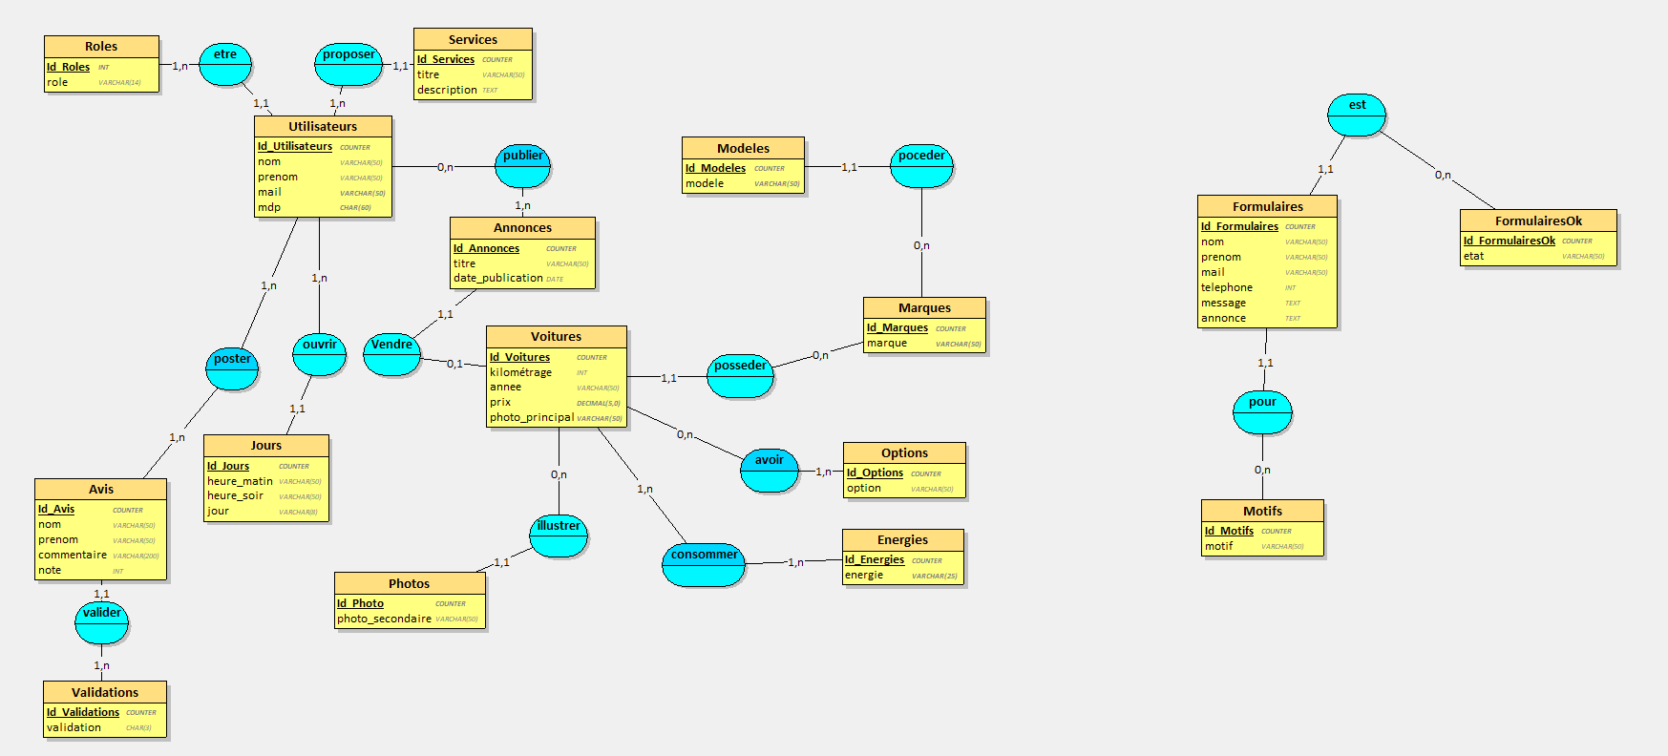
Conception de donnée MCD
Notes:
Modele conceptuelle de donné
Lien a expliqué

Slide 16
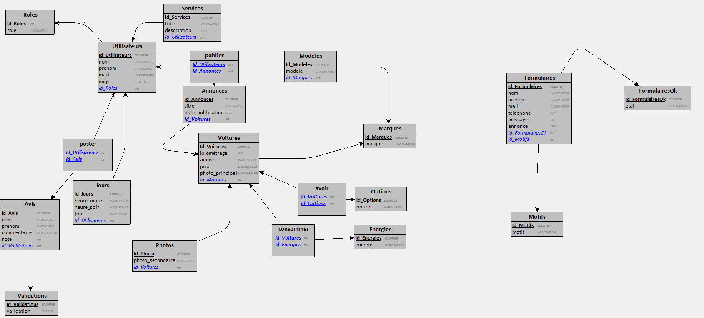
Conception de donnée MLD
Notes:
Logique de donné
apparision des clef etrangère
Entraine le MPD

Slide 17
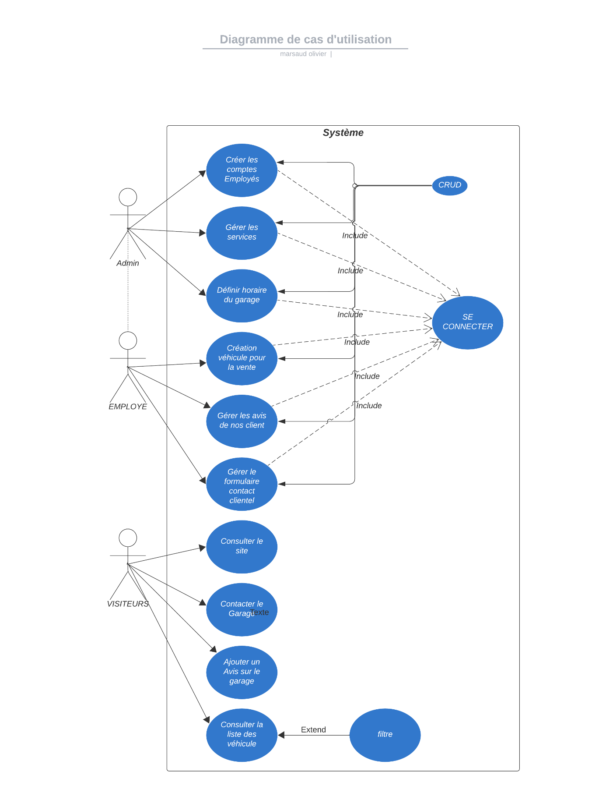
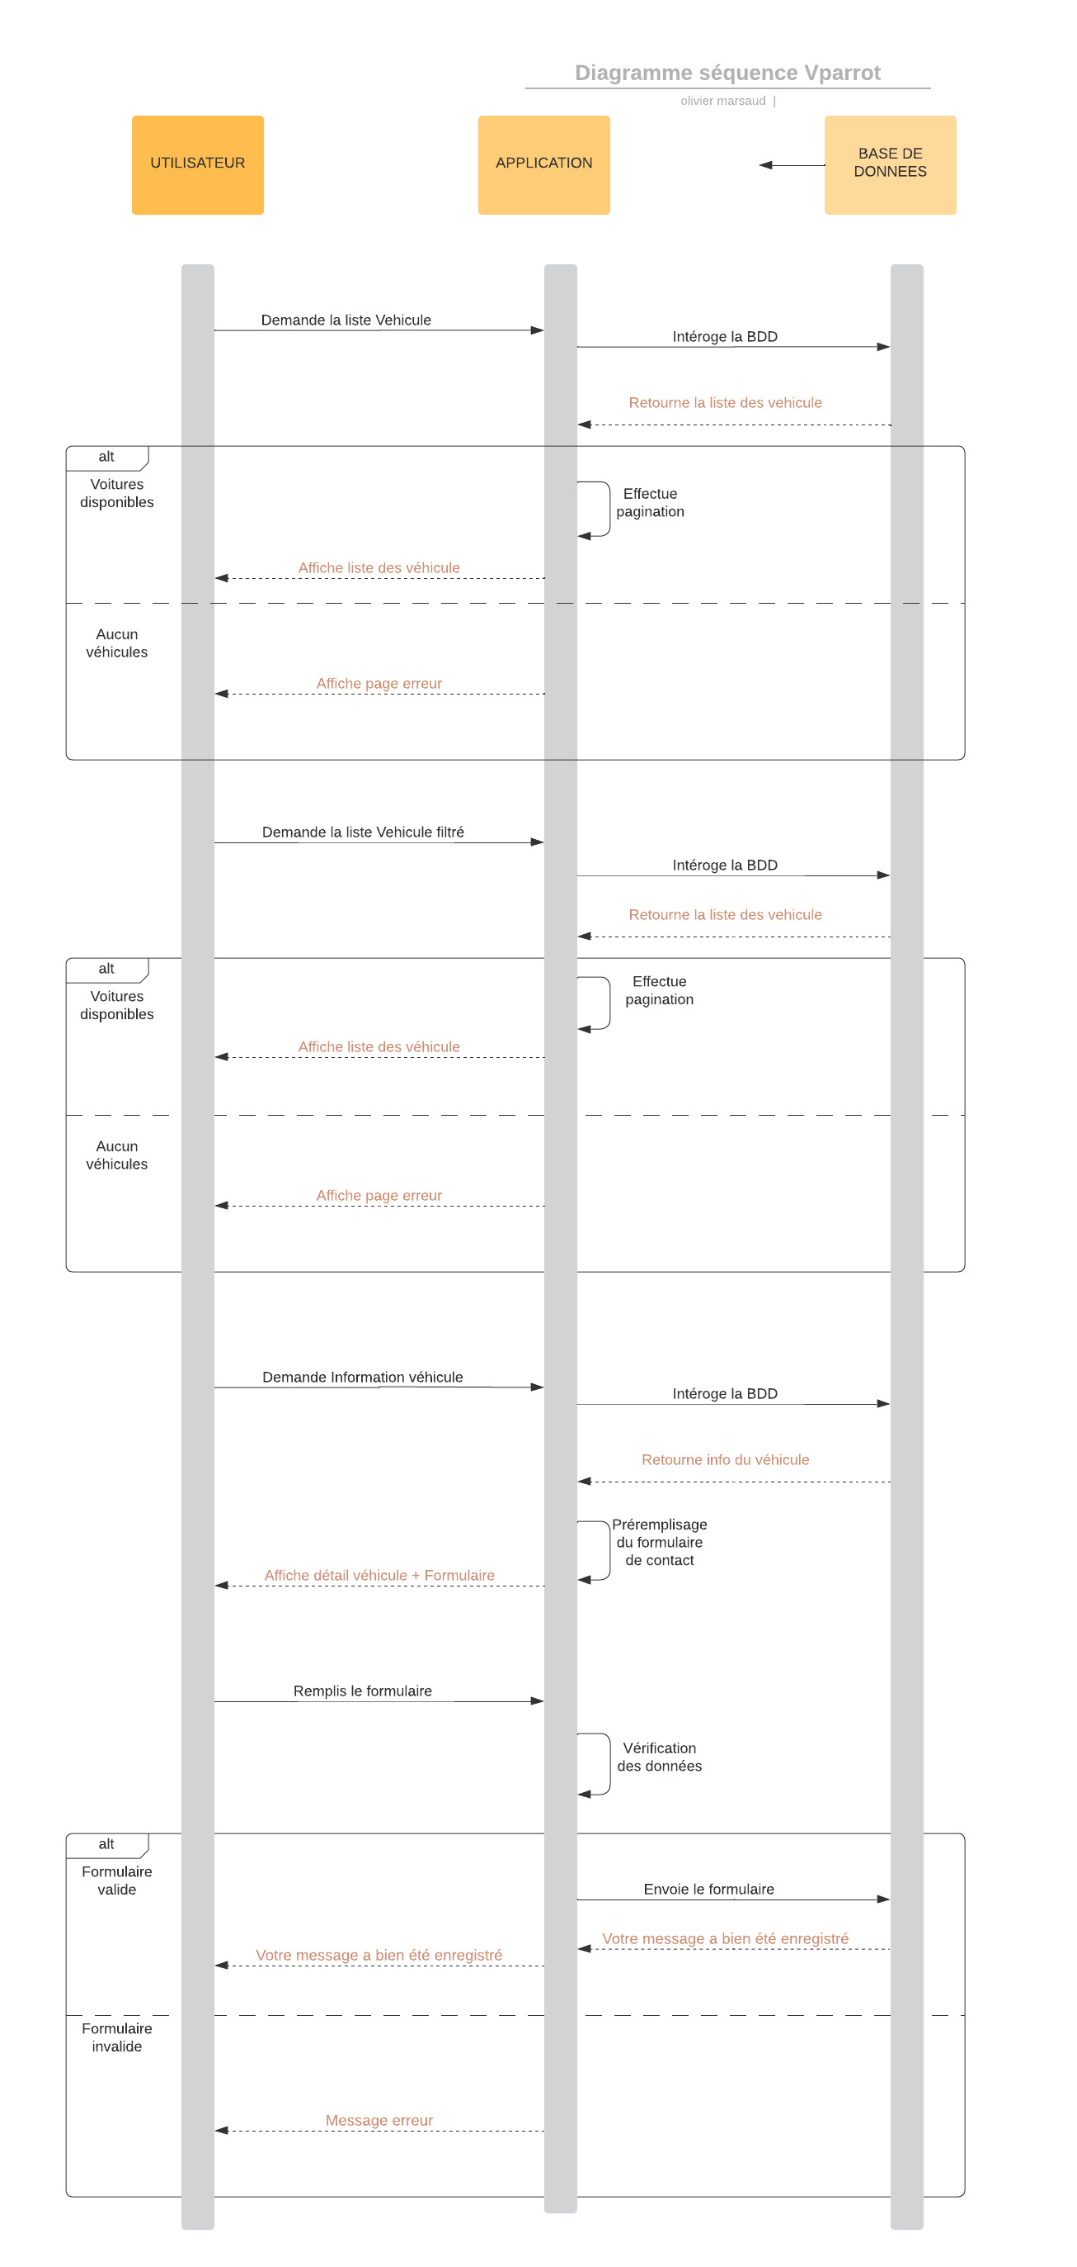
Conception de donnée
Notes:
Diagramme expliqué cas utilisation sur employé admin visiteur
pareil sur les séqu

Slide 18
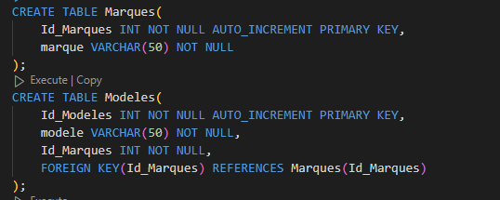
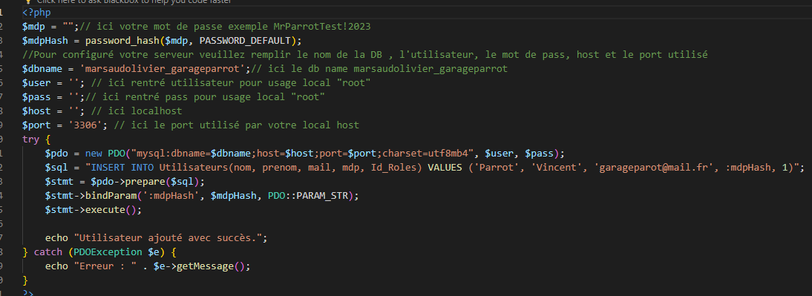
CRUD BDD
Création table
Création donnée
Notes:
Création d’une DATABASE et de ces table et donné !
Ici exemple de création du compte admin pour une installation local

Slide 19
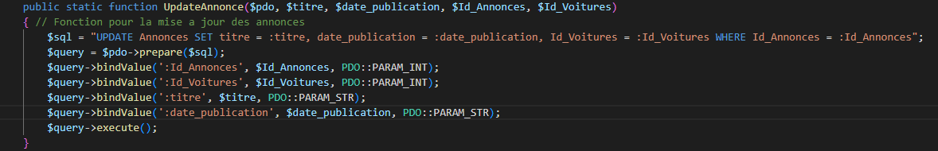
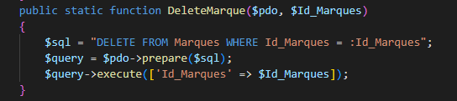
CRUD BDD
Update table
Delete donné
Notes:
Fonction Update >> Mise a jour
Delete >> Effacer

Slide 20
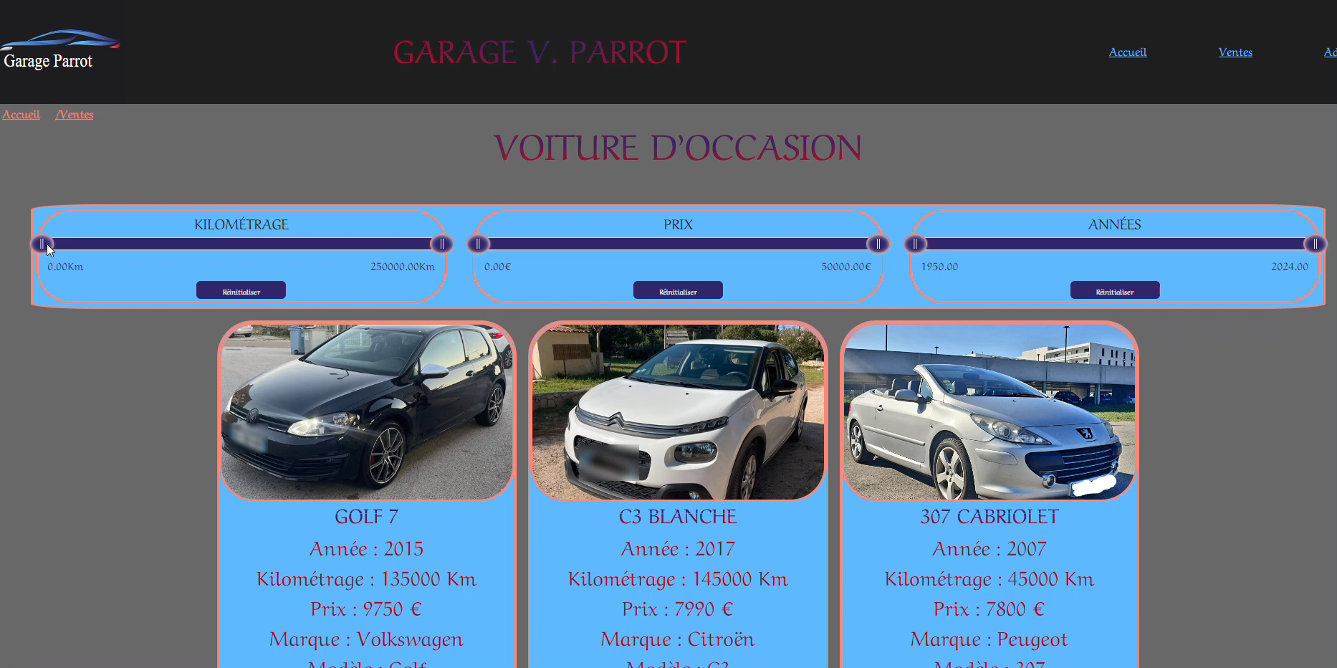
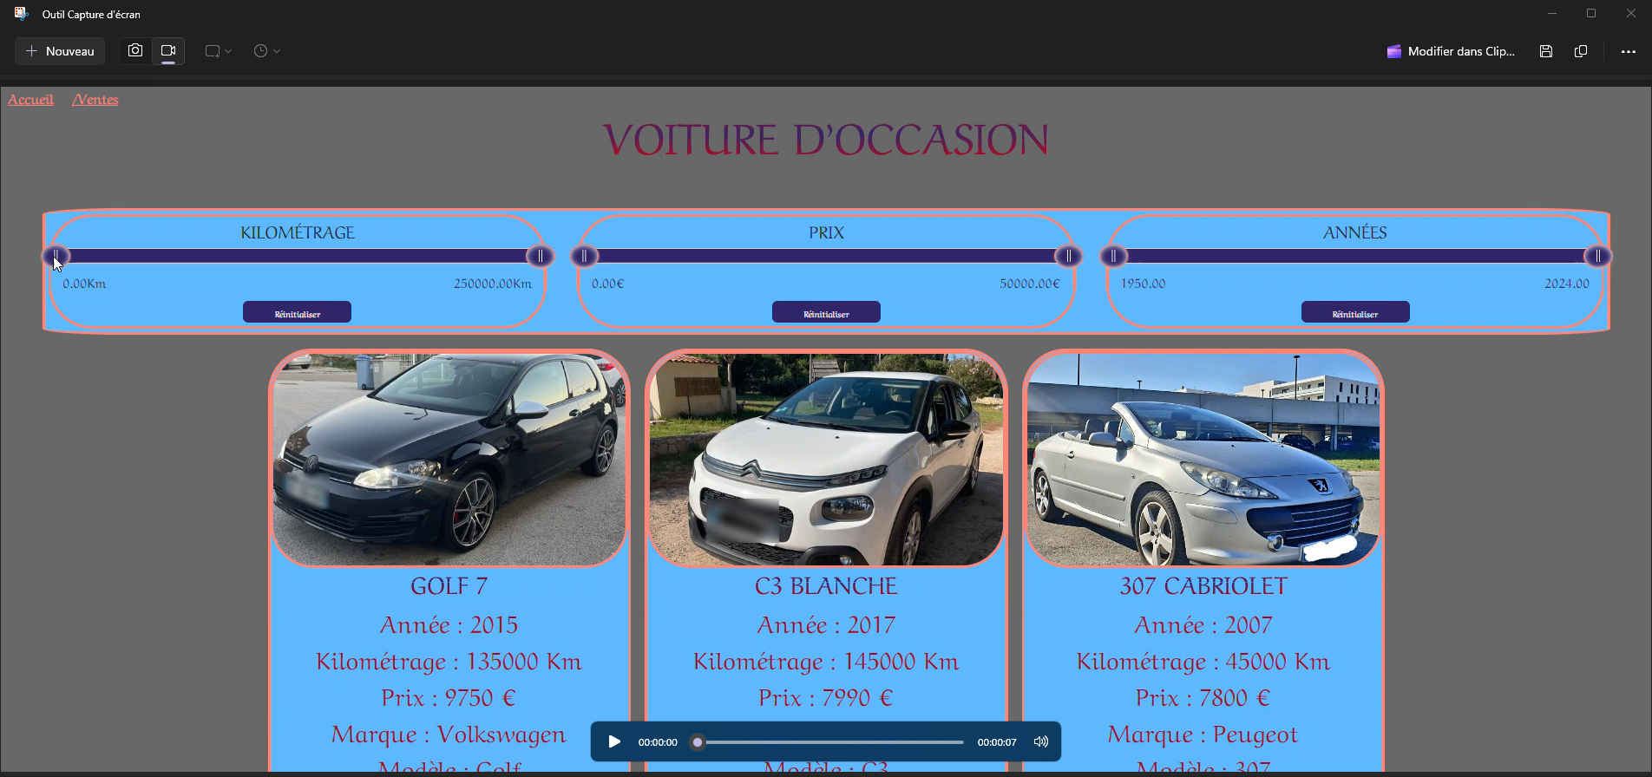
Gestion du filtre
Notes:
Ici pour le filtre Récup Tout les slider (via ID)
>> Formdata
>> Fetch a mon API

Slide 21
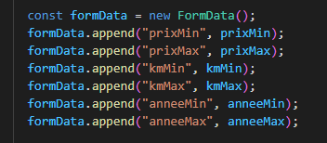
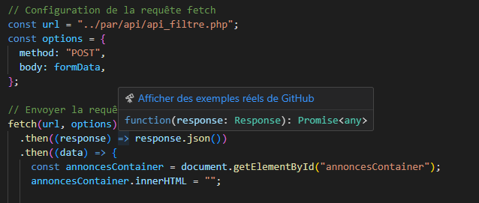
Gestion du filtre
Récupération d’élément par ID
Mise en place des donné sur FormData
Envoi des donnée Via FETCH
Notes:
Ici pour le filtre Récup Tout les slider (via ID)
>> Formdata
>> Fetch a mon API

Slide 22
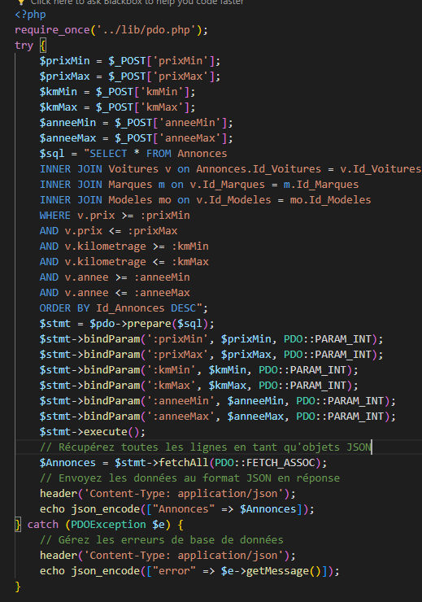
Gestion du filtre
Récupération des donné dans variable $_POST
Requête SQL SELECT
INNER JOIN avec table pour récupérer donné utile
Requête préparée >> Sécurité injection SQL
Réponse
Gestion des erreurs

Slide 23
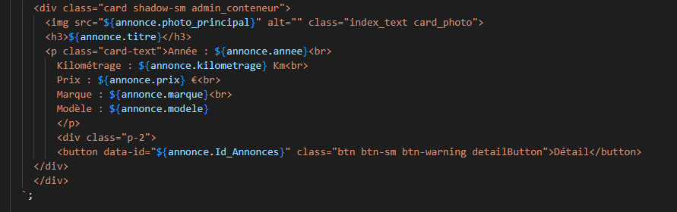
Gestion du filtre
Reconstruction de la CARD avec les valeurs filtrées

Slide 24
GESTION SECURITE
Faille XSS
Injection SQL
Hash du Pass-word
Mise en place type ‘mine’ pour les fichiers image
Méta Content-Security-Policy
Token
Notes:
LA sécurité part importante de toute application

Slide 25
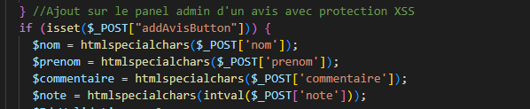
FAILLE XSS
Enlève les caractères spéciaux en HTML et remplace par des caractères
Notes:
Failles XSS >>> Possibilité intégration script dans les pages web via le formulaire

Slide 26
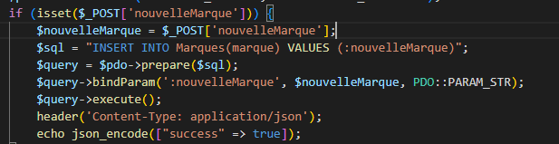
Injection SQL
Usage des requêtes préparés
Notes:
Requête préparé pour évité de pouvoir manipulé la BDD en rajoutant une requête SQL dans un Input

Slide 27
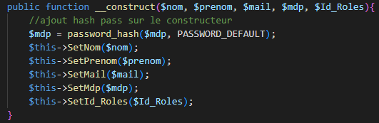
Hash du Pass
Notes:
Sécurité de connexion Avec le Hash du password BCRIPT

Slide 28
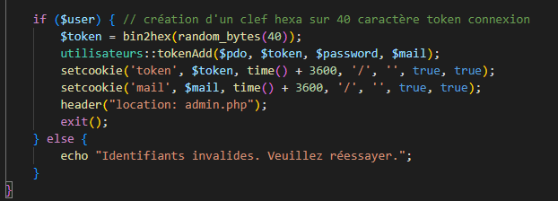

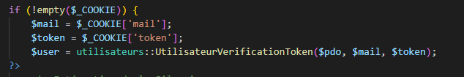
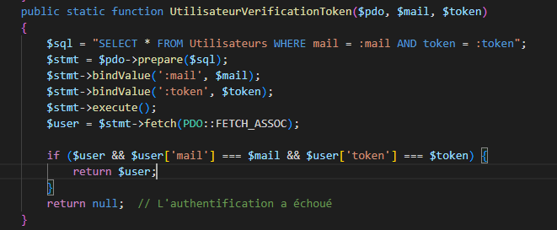
Token
Notes:
Mise en place un token autotification qui sera vérifier pour acces au route Admin

Slide 29
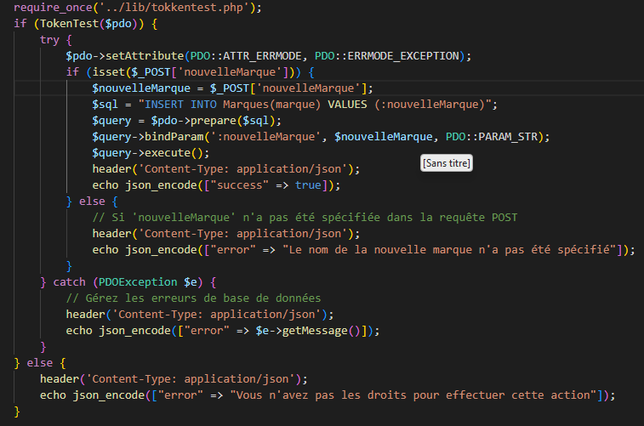
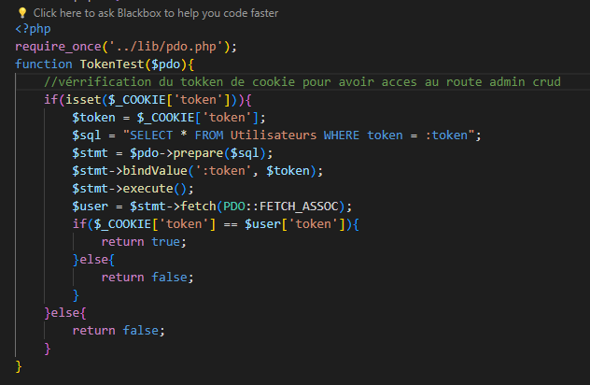
Token
Notes:
Verrification du token sur chaque Fonction du CRUD ADMIN

Slide 30
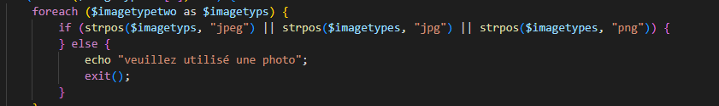
Mise en place type ‘mine’
Si fichiez pas en jpeg, jpg, png REFUSER
Notes:
Verrification du type de fichiez pour accepté que les extension

Slide 31
Content-Security-Policy
Blocage des URL non conforme
Notes:
Ici cela permet de laissé uniquement les liens mentionné pouvoir avoir accès avec mon application protection car usage innerHTML

Slide 32
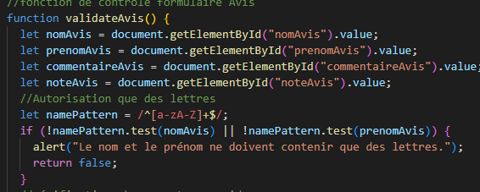
VERRIFICATION ENTRER UTILISATEUR
REGEX
Notes:
On ne fait pas confiance utilisateur donc on le restrein sur les entré

Slide 33
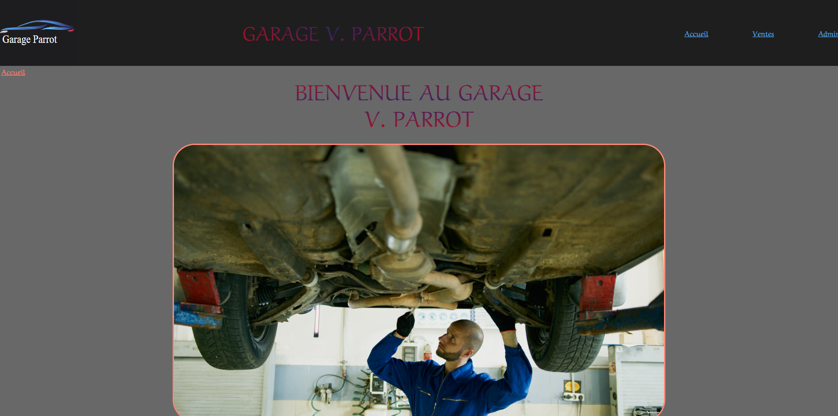
Test de mon application
Notes:
Montré mon application

Slide 34
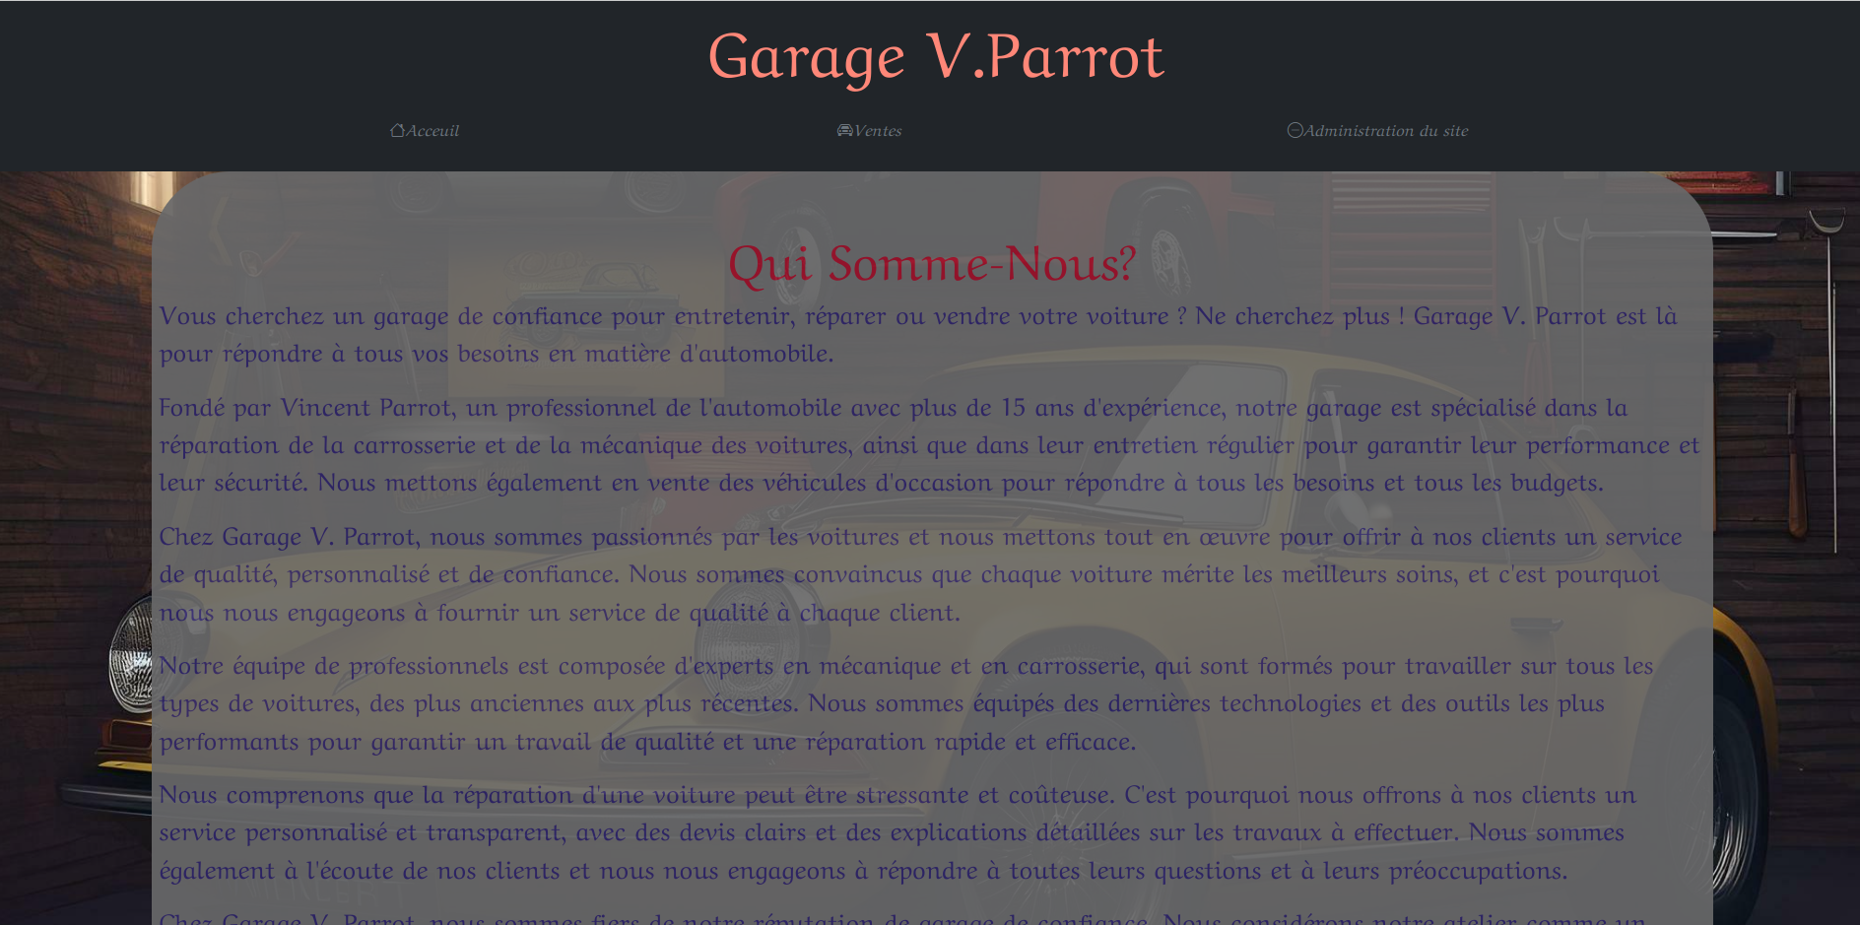
Allons plus loin V2
Node.JS
React
Notes:
v2 découverte de nouveau framework plus adapté au web et nouvelle contrainte (chargement + rapide) 1 seul langage le JS

Slide 35
Conclusion
Notes:
Le sujet du garage, mon permis de comprendre et analysé de façon plus
approfondit un projet, en se posant les vraies questions.
Tout d’abord, il à fallut poser le projet à plat, beaucoup de données et concept a
mettre en place quand on débute dans le CODE.
Puis réfléchir et comprendre la méthode de travail. Une fois cela en place,
l’analyse des besoins, mon permis de comprendre la complexité et la nécessité
de passé du temps à la création et analyse des données. La méthode merise
permet de ce posé les bonnes questions, et cela ma permit identifier
rapidement les différentes entités que mon application aura besoin. Pour moi,
cela a été une des parties les plus importantes du début de projet.
À la suite de cela j’ai rapidement mis en place une charte graphique, et les
textes présent sur mon site (usage de chat GPT pour la génération des textes).
Cela permet de voir de façon concrète a quoi ressemblera le site. J’ai donc
OLIVIER MARSAUD 33
Dossier projet
rapidement codé mon site de façon statique après la création des maquettes
sur figma.
Puis j’ai créé, une foi sur de mes visuels et de ma réflexion l’ensemble de mes
fichiez SQL qui sont aussi isolé sur un lien GITHUB présent en début de résumé.
Pour enfin partir sur la création du site, la partie back, a de mon côté été la plus
complexe de par la nouveauté. Cela est réellement mon premier projet « back »
j’ai donc fait le choix de comprendre et d’utilisé PHP sans framework, de façon à
comprendre les aspects et l’usage avant de me simplifier la vie avec d’autre
solution comme symfony.
L’autres avantage à l’usage de PHP, est le questionnement au niveau de la
sécurité, PHP étant très permissif, il est important de sécuriser au maximum. Et
c’est donc assez naturellement que j’ai recherché les différentes sécurités à
mettre en place pour protéger le site. Contre pour commencer les failles les
plus connue injection SQL, les failles XSS, l’injection de fichiers tiers et l’ajout de
token de connexion.
J’ai aussi opté pour une solution simple de mise en ligne de mon site, grâce à
Alwaydata, le site est mis en ligne par FTP, qui de mon côté a été très simple à
mettre en place, sachant que ma base de données est stockée au même
endroit. Le seul inconvénient notable, est l’incapacité de faire de façon
automatique de l’intégration continue. Cependant sur un petit projet du style
cela ce fait rapidement de façon manuelle.
Ce sujet ma donc énormément apporté, que ce soit par la réflexion personnel,
ou par l’apport de compétence. Cela ma permis d’approfondir les 8
compétences nécessaires au diplôme, et de travaillé sur un sujet concret.
Outre la charge de travail, cela est très instructif, et je me permet de remercié
ici la personne qui à créer ce sujet.

